Slide 1
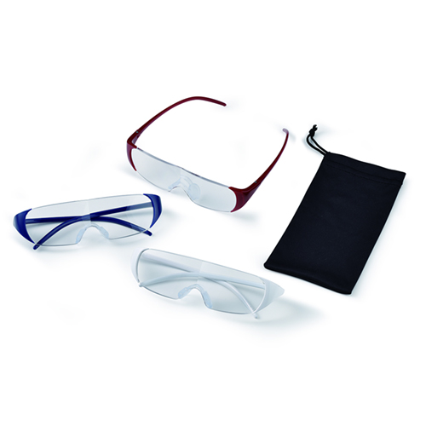
【提案書】
メガネ型ルーペ
特徴
普段かけているメガネの上からでもかけることが出来るメガネ型ルーペです。両手が自由になるため細かい手作業をしたい場合や、両手で新聞を持って読むこともできるためおすすめです。
納期
納期スペース
仕様
素 材 ： PC
サイズ ： 40×145×155mm
付属品 ： メガネ拭き袋付
包 装 ： 箱入 箱サイズ/52×158×48mm
備 考 ： 倍率1.6倍
お見積
お見積りスペース

